Slide 1
सूर्यचूल व वाळवणी यंत्र
: भाग २
उर्जा आणि पर्यावरण

Slide 2
कधी तुम्ही विचार केला होता का, की अशा अनेक पद्धतींनी वस्तूंचे ३० ते ४०° सें. तापमान १००° वर नेता येईल.
सूर्यकिरणे एकत्रित करणे
प्रकाश-उर्जेचे उष्ण-उर्जेत रुपांतर करणे
उष्णता अडविणे
काही वस्तूंचा त्यांच्या विशिष्ट गुणधर्मासाठी वापरणे.
हरित गृहाचा परिणामचा वापर करणे
?

Slide 3

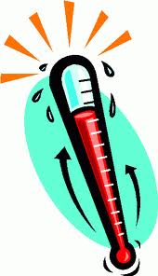
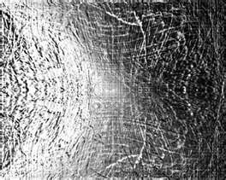
आता पाहुयात की सुर्याचुल सूर्य किरण कशी एकत्रित करते:
10%
10%
10%
10%
10%
10%
10%
10%
100%
10%
10%
10%
10%
10%
?
सूर्यकिरणे सूर्यापासून इतरत्र पसरतात.
एका किरणापेक्षा काय उष्ण असेल
अनेक किरणे! तर जास्त उष्णता मिळविण्यासाठी आपल्याला जास्त किरणे गोळा करावी लागतील.
पण आपण ही किरणे कशी करू शकतो?
आपण हे प्रकाशाचे परावर्तनाने घडवून शकतो.
परावर्तन घडवून आणणारा पदार्थ कोणता असेल:
________________
आसरा (किंवा इतर परावर्तीत करणारे पदार्थ)
Notes:
प्रकाशाचे एकत्रीकरण: सूर्यकिरणे स्त्रोत पासून इतरत्र पसरतात, जास्त तापमान आणि उष्णतेसाठी त्यांचे एकत्रीकरण करणे आवश्यक असते. आरसा किंवा प्ररावर्तन घडवणारे पदार्थ सूर्याकडून येणारा प्रकाश आणि उष्णतेचे लहानशा कुकरमध्ये एकत्रीकरण घडवतात.

Slide 4
आता आपण पाहू सूर्य-चूल प्रकाश उर्जाचे रुपांतर उष्ण उर्जेत कसे करतो.
प्रकाश-उर्जा शोषून घेऊन त्याचे रुपांतर उष्ण उर्जेत करावे लागते.
कुठले रंग उर्जा शोषून घेण्यासाठी योग्य आहे?
__________
काळा
रंगाने हलके रंग प्रकाश परावर्तीत करतात
गडद रंग प्रकाश शोषून घेतात, नंतर ते उष्णतेत रुपांतरीत होतात.
तर किरणे परावर्तीत होतात
कोणताही किरण परावर्तीत होत नाही.
Notes:
प्रकाशाचे उष्णतेत रुपांतर: सूर्यप्रकाश तवा तापवतो. काळ्या रंगाचा तवा जवळजवळ सर्व सूर्यप्रकाशाचे उष्णतेत रुपांतर करतो. सौरकुकर सूर्यकिरणांची जास्तीत जास्त उष्णता शोषून घेण्याचा प्रयत्न करतो.
का? हे कसे काम करते?
Complex: रंग हा अणुपासून ब्बनालेला असतो. काळ्या रंगातील अणु उर्जा घेतात आणि गरम (उष्ण) होतात. यालाच प्रकाशाचे शोषण म्हणतात??

Slide 5

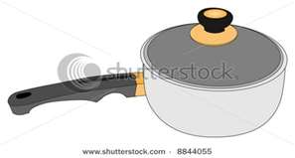
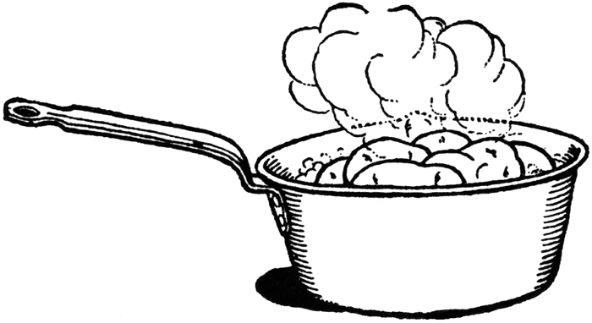
आता सुर्याचुल उष्णता कशी आडवते हे पाहू.
सुर्याचुल उष्णता अडकवते तीच प्रवाह रोखून
प्रवाह: जेव्हा गरम हवा थंड भागात जाते आणि थंड होते.
कोमट हवा
गरम हवा
थंड हवा

Slide 6
शेवटी आपण पाहूया की सुर्याचुलीत हरित गृह परिणामाने ३०-४०° सें. तापमान १००° सें. पर्यंत कसे पोहचवता येते.
हरित गृह परिणामामुळे प्रकाश-उर्जा काचेचा भांड्यात गेल्यावर बाहेर जाऊ शकत नाही. त्यामुळे प्रकाश उर्जाचे रुपांतर उष्ण-उर्जेत होते.
काच दृष (आपण बघू शकतो अशा) प्रकाशाला आत-बाहेर जाऊ देते.
काच औष्णिक प्रारणे (गरम झळा) बाहेर पडण्यास अटकाव करते.

Slide 7
सुर्याचुल कोणकोणत्या तत्वांवर चालेते ते थोडक्यात पाहू:
कोमट हवा
10%
10%
गरम हवा
10%
आता वेळ आहे आपल्या दुसऱ्या कृती कार्याक्रमाची!
थंड हवा
किरणाचे एकत्रीकरण
उष्णता अडवणे
प्रकाशाचे उष्णतेत रुपांतर करणे
हरित-गृह परिणाम

